Slide 1

2.2 Tonnta
CC0
Notes:
The Great Wave off Kanagawa by Hokusai

Slide 2
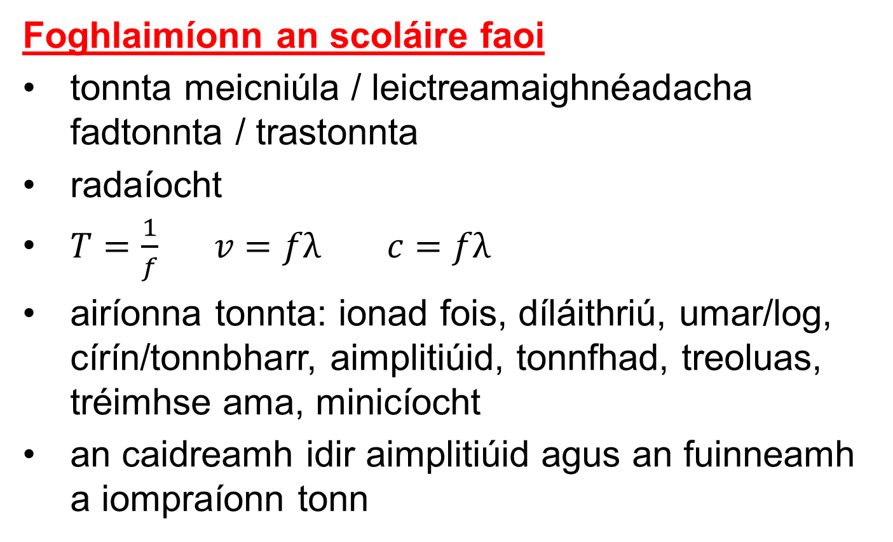
Physics Specification 2.2
2.2 Tonnta taistil mar shamhlacha suaite ina
n-aistrítear fuinneamh gach damhna a aistriú
Foghlaimíonn an scoláire faoi
tonnta meicniúla / leictreamaighnéadacha fadtonnta / trastonnta
radaíocht
$T=\frac{1}{f} v=fλ c=fλ$
airíonna tonnta: ionad fois, díláithriú, umar/log, círín/tonnbharr, aimplitiúid, tonnfhad, treoluas, tréimhse ama, minicíocht
an caidreamh idir aimplitiúid agus an fuinneamh a iompraíonn tonn

Slide 3
Physics Specification 2.2
2.2 Tonnta taistil mar shamhlacha suaite ina
n-aistrítear fuinneamh gach damhna a aistriú
Ba cheart go mbeadh sé ar chumas an scoláire
gluaisne toinne a shamhaltú

Slide 4
Physics Specification 2.2
2.2 Tonnta taistil mar shamhlacha suaite ina
n-aistrítear fuinneamh gach damhna a aistriú
Foghlaimíonn an scoláire faoi
athshondas mar fheiniméan breathnaithe agus minicíocht á fáil = minicíocht nádúrtha an tonnchreatha
Ba cheart go mbeadh sé ar chumas an scoláire
an t-athshondas i gcásanna fíorshaoil a fhiosrú

Slide 5
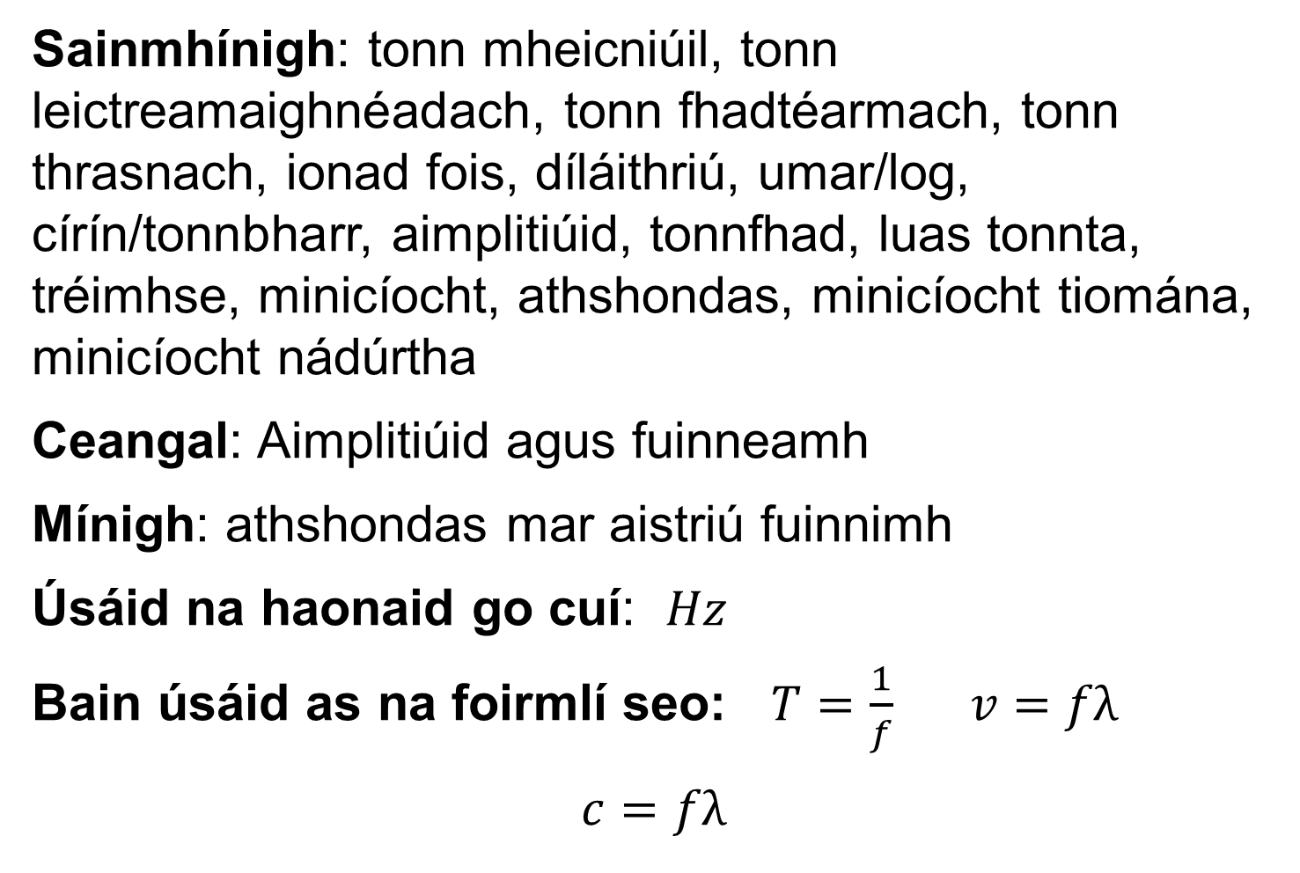
Achoimre athbhreithnithe
Sainmhínigh: tonn mheicniúil, tonn leictreamaighnéadach, tonn fhadtéarmach, tonn thrasnach, ionad fois, díláithriú, umar/log, círín/tonnbharr, aimplitiúid, tonnfhad, luas tonnta, tréimhse, minicíocht, athshondas, minicíocht tiomána, minicíocht nádúrtha
Ceangal: Aimplitiúid agus fuinneamh
Mínigh: athshondas mar aistriú fuinnimh
Úsáid na haonaid go cuí: $Hz$
Bain úsáid as na foirmlí seo: $T=\frac{1}{f} v=fλ$
$$c=fλ$$

Slide 6
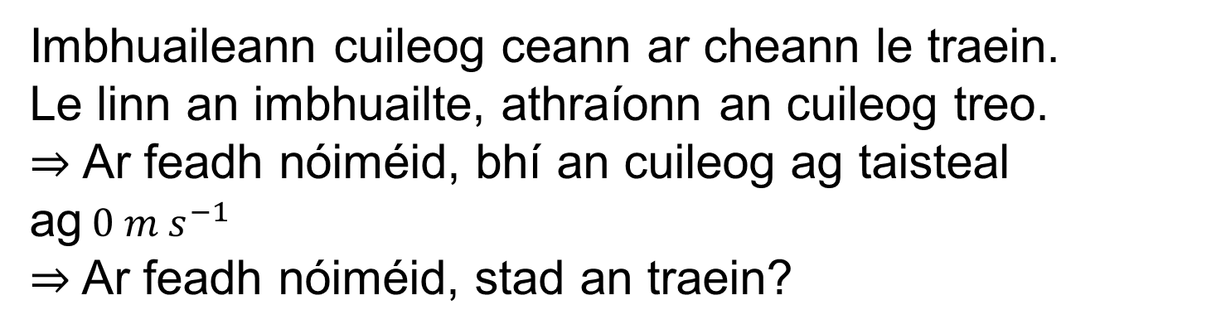


Turgnamh smaoinimh
$$2 m s^{−1}$$
$$20 m s^{−1}$$
Imbhuaileann cuileog ceann ar cheann le traein.
Le linn an imbhuailte, athraíonn an cuileog treo.
$⇒$ Ar feadh nóiméid, bhí an cuileog ag taisteal ag$0 m s^{−1}$
$⇒$Ar feadh nóiméid, stad an traein?
An bhfuil sé seo indéanta?
Déan cur síos ar a tharlaíonn i ndáiríre.
Notes:
The impact sends a tiny pressure wave through the train. It starts with a tiny deflection of the window.
At the point of impact (e.g., the atom on the windshield that the fly hits), a tiny portion of the train's material must decelerate to match the fly's momentary
velocity before accelerating it in the other direction. Because all objects are slightly flexible, the "splat" zone compresses slightly. For a billionth of a second, the atoms at the exact point of contact effectively stop or slow to a crawl relative to the rest of the train.
The Compression: The rest of the train keeps moving forward, compressing the front of the train slightly (like a spring). This compression then "pushes" the fly back.

Slide 7
Cad is tonn ann?
Is suaitheadh ​​​​​​tonn a aistríonn fuinneamh gan ábhar a aistriú.
Tonn
R. Downey
Fuinneamh

Slide 8
What is a travelling wave
Suaitheadh ​​​​gluaiseach a aistríonn fuinneamh gan ábhar a aistriú.

Slide 9
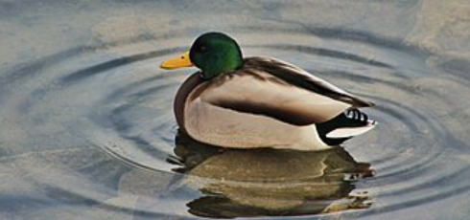
Tabhair samplaí de thonnta taistil
Tonnta ar rópa
Tonnta ar uisce
CC0
Tonnta fuaime
Creathanna talún

Slide 10
Aistríonn tonnta fuinneamh
Tonnta
Ach ní thaistealaíonn an meán
Nuair a bheidh an tonn thart, bíonn an rópa san áit chéanna.
Samhlaigh tonn Mheicsiceach ag cluiche peile – taistealaíonn an tonn, ní thaistealaíonn na daoine.

Slide 11
Tabhair samplaí de thonnta meicniúla agus leictreamaighnéadacha
Tonnta uisce
Tonnta fuaime
Tonnta ar rópa
Tonnta solais
Tonnta infridhearga
Tonnta raidió
X-ghathanna

Slide 12
Cad is brí le “Ascalaigh”
Bogadh tréimhsiúil ar ais agus ar gcúl
Mar shampla:
luascann an bob ar luascadán
bíonn mac léinn ag luascadh idir an baile agus an scoil
luascann craobh ar chrann sa ghaoth

Slide 13
Cad is tonn mheicniúil ann?
Suaitheadh ​​a théann trí ábhar trí na cáithníní ábhair a chur ag creathadh.
CC0

Slide 14

Cad is tonn leictreamaighnéadach ann?
Tonn a théann trí ábhar nó folús ina bhfuil an suaitheadh ​​​​ina réimsí leictreacha agus maighnéadacha luaineacha.
CC0
gama-ghathanna, X-ghathanna, ultraivialait, solas, infridhearg, micreathonnta, raidió.

Slide 15
An bhfuil meán ag teastáil ó thonnta leictreamaighnéadacha?
CC0
Ní hea: is féidir leo taisteal i bhfolús.

Slide 16
Cad is brí le Speictream Leictreamaighnéadach?
Minicíocht ard
Gathanna gáma
X-gathanna
solas ultraivialait
solas infheicthe
infridhearg
micreathonnta
tonnta raidió
An raon iomlán tonnta leictreamaighnéadacha.
Minicíocht íseal

Slide 17
Ainmnigh tonn neamh-mheicniúil eile?
Tonn imtharraingteach
Cruthaítear tonnta imtharraingthe nuair a imbhuaileann dhá pholl dubh. Bíonn an dá chorp ag sníomh i dtreo a chéile agus scaoileann siad méideanna ollmhóra fuinnimh i bhfoirm réimse imtharraingthe athraitheach.
Níl sé seo ar an gcúrsa, ní raibh sna tonnta seo ach teoiric go dtí an chéad bhreathnú in 2016.

Slide 18

Tonnta trasnacha agus fadtonnta
Obair féin
Obair féin

Slide 19
Can is trastonn ann?
Tonn ina mbíonn treo an chreatha ingearach
leis an treo ina dtaistealaíonn an tonn féin. AL2025
Treo an taistil
Treo an creathadh
creathann an rópa ag uillinneacha cearta leis an treo taistil

Slide 20
Cad is fadtonn ann?
Tonn ina mbíonn treo an chreatha comhthreomhar leis an treo ina dtaistealaíonn an tonn.
Treo an chreatha
Treo ina dtaistealaíonn
Taispeánann an beochan (animation) seo bíoga aonair (single pulses) seachas tonn leanúnach.

Slide 21
Fadtonn
Treo ina dtaistealaíonn
Treo an chreatha
Comhbhrú
Éadlúthúchán

Slide 22
Samplaí de thrastonnta
• Tonnta ar rópa.
• Tonnta ar lingeán
• Tonnta ar uisce.
Samplaí d’fhadtonnta:
• Tonnta comhbhrú ar lingeán.
• Fuaimthonnta i solad, i leacht nó i ngás.
• Tonnta ultrasonacha.
Obair féin

Slide 23
Cad a thugtar ar na buaicphointí agus na gleannta?
Círíní / Tonnbhairr
Umair / Loig

Slide 24
Cad é an ionad fois?
Suíomh na gcáithníní nuair nach bhfuil siad ag creathadh
Ar a dtugtar an suíomh cothromaíochta freisin.
Ionad fois

Slide 25
Cad is aimplitiúid ann?
An díláithriú uasta ón ionad fois / suíomh scíthe. AL2025
Aimplitiúid (A)

Slide 26
Cad is tonnfhad ann?
An bhfad idir pointe áirithe ar chiogal amháin agus an pointe comhfhreagrach ar an gcéad chiogal eile
M.Sh ó thonnbharr go tonnbharr, mar shampla, nó ó log go log
AL 2016
Tonnfhad (λ)

Slide 27
Cad is Ascalú / Ciogal ann?
Suaitheadh a thugann crith iomlán amháin den fhoinse (i.e. aon tonnbharr amháin agus aon log amháin).
Ciogal amháin
Ciogal eile
M.sh. i gcás luascadáin, luascadh amháin ann agus ar ais

Slide 28
Cad is minicíocht ann?
Sn líon ciogal a ghabhann thar phointe ar bith sa soicind
1 soicind
3 ciogail
e.g. f = 3 ciogail gach soicind

Slide 29
Cad is an t-aonad minicíochta ann?
An heirts (Hz), sin an t-aonad minicíochta
1 Heirts = 1 chiogal sa soicind
1 Hz = 1 s⁻¹

Slide 30
Cad é tréimhse tonnta ann?
An am do chiogal amháin
T
T
T
Úsáidtear an litir T do thréimhse ama

Slide 31
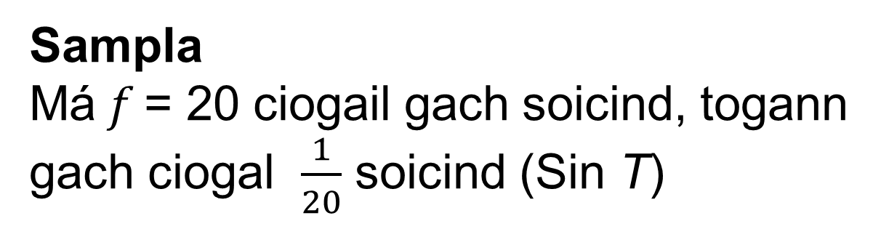
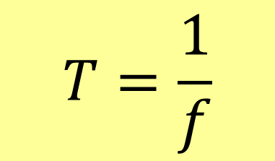
Cad é an coibheas idir minicíocht (f ) agus an peiriad/tréimhse (T)?
$$T=\frac{1}{f}$$
T
Sampla
Má 𝑓 = 20 ciogail gach soicind, togann gach ciogal $\frac{1}{20}$ soicind (Sin T)

Slide 32
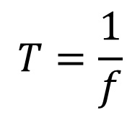


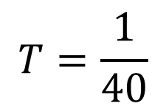
Sampla 1
Tá minicíocht 40 Hz ag tonn, ríomh a tréimhse.
$$f=40 Hz$$
$$T=\frac{1}{f}$$
$$T=\frac{1}{40}$$
$$T=0.025 soicindí$$

Slide 33
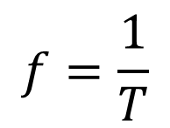
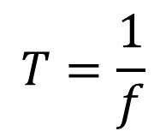
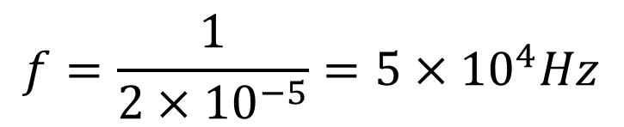
Sampla 2
Tá tréimhse 2 x 10⁻⁵ s ag tonn. Cad é a minicíocht?
$$T=\frac{1}{f}$$
$$f=\frac{1}{T}$$
$$f=\frac{1}{2×{10}^{−5}}=5×{10}^{4}Hz$$

Slide 34

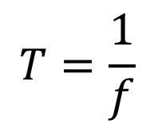
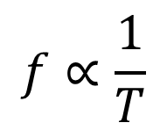
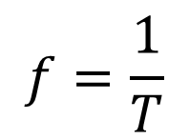
Sampla 3
Má mhéadaíonn tréimhse tonn faoi fhachtóir 4, cad a tharlaíonn do mhinicíocht na tonnta?
$$T=\frac{1}{f}$$
1. An foirmle:
2. Sainaithin an athróg a theastaíonn uait a aimsiú
$$f$$
$$f=\frac{1}{T}$$
3. Athscríobh le 𝒇 ag an tús
4. Scríobh mar gaol i gcomhréir dhíreach
$$f∝\frac{1}{T}$$
5. Dá méadódh T faoi fhachtóir 4,
beidh 𝒇 mar ¼

Slide 35





Cleachtadh
Tá tréimhse 5 mhilleasoicind ag tonn. Cad é a minicíocht?
$$200 Hz$$
Tá minicíocht 5 MHz ag tonn. Cad é a tréimhse?
$$2×{10}^{−7} s$$
Tá tréimhse 4 μs ag tonn. Cad é a minicíocht?
$$2.5×{10}^{5} Hz$$
$$or 250 kHz$$
Tá minicíocht 50 Hz ag tonn. Cad é a tréimhse?
$$20 ms$$

Slide 36



Cleachtadh
Tá difríocht 1.2 méadar idir barr agus log tonn farraige, cad é aimplitiúid na toinne?
$$A= 0.6 m$$
Dá ndúblódh minicíocht tonn, cad a tharlódh dá tréimhse?
$$leath$$
Tá aimplitiúid 3 mm ag tonn uisce. Cad é an fad ingearach idir barr tonn agus clais?
$$6 mm$$

Slide 37
Cad é an tsiombail do luas tonnta?
c
c (luas tonn)
Úsáidtear c in ionad v le haghaidh gluaiseacht tonnta.
In E=mc² , is é c luas an tsolais

Slide 38
Cad é an gaol idir 𝒄, 𝒇 𝐚𝐧𝐝 𝝀 i gcothromóid an equation?
c = f λ
Treoluas = Minicíocht × Tonnfhad
c
λ

Slide 39
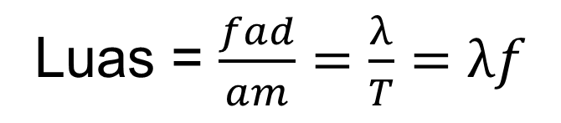
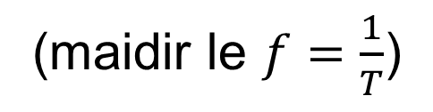
Dlisteanaigh c = f λ
Samhlaigh tonn ag nóiméad ama.
Tá ceann de na tonnbharr marcáilte
Timthriall amháin ina dhiaidh sin tá an tonnbharr bogtha λ méadar
c
λ
Luas = $\frac{fad}{am}=\frac{λ}{T}$ $=λf$
(maidir le $f=\frac{1}{T}$)

Slide 40
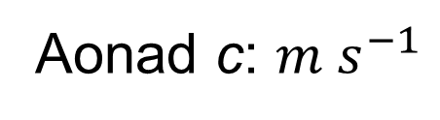
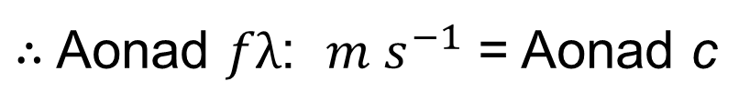
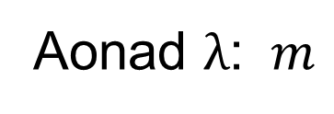
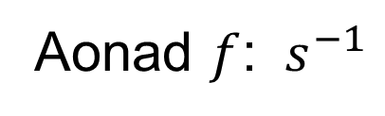
Fíoraigh na haonaid le haghaidh c = f λ
Aonad c: $m s^{−1}$
Aonad $f$: $s^{−1}$
Aonad $λ$: $m$
$∴$Aonad $fλ$: $m s^{−1}$ = Aonad c
c
λ

Slide 41


Sampla 4
Tá minicíocht 20 Hz agus tonnfhad 5 mhéadar ag tonn, cad é a luas?
c = f λ
$$c= 20×5$$
$$c=100 m s^{−1}$$

Slide 42



Sampla 5
Is féidir luas an tsolais a fháil sa leabhar foirmlí ar leathanach 47. Ríomh minicíocht solais a bhfuil tonnfhad 600 nm aige.
c = f λ
$$f=\frac{c}{λ}$$
$$f=\frac{2.997×{10}^{8}}{600×{10}^{−9}}$$
$$f=4.995×{10}^{14} Hz$$

Slide 43
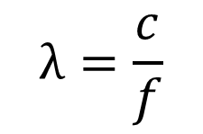


Sampla 6
Nuair a théann tonn ó mheán amháin go meán eile, athraíonn a luas agus a tonnfhad ach fanann a minicíocht mar a chéile. Má mhéadaíonn an luas faoi fhachtóir 3, cad a tharlaíonn don tonnfhad?
1. An foirmle:
c = f λ
2. Sainaithin an athróg a theastaíonn uait a aimsiú :
$$λ$$
$$λ=\frac{c}{f}$$
3. Athscríobh le λ ag an tús
4. Scríobh mar gaol i gcomhréir dhíreach
$$λ∝c$$
(f is constant)
5. Freagra
Má mhéadaíonn c faoi fhachtóir 3,
méadaíonn λ faoi fhachtóir freisin 3

Slide 44
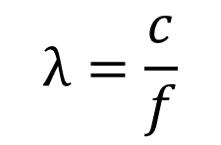

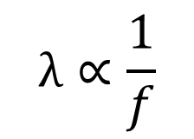
Sampla 7
Má thrí oiread minicíochta tonnta agus má fhanann an luas tairiseach, cad a tharlaíonn dá tonnfhad?
1. An foirmle:
c = f λ
2. Sainaithin an athróg a theastaíonn uait chun a aimsiú
$$λ$$
$$λ=\frac{c}{f}$$
3. Athscríobh le λ ag an tús
4. Scríobh mar gaol i gcomhréir dhíreach
$$λ∝\frac{1}{f}$$
(c is constant)
5. Freagra
Má mhéadaíonn f faoi fhachtóir 3,
laghdaíonn λ faoi fhachtóir 3

Slide 45

An gá dom na céimeanna go léir a fhoghlaim?
Is é do phríomhaidhm gaol comhréireach simplí a bheith agat leis an anaithnid ar chlé agus an t-eolas ar dheis – m.sh.
4. Scríobh mar gaol i gcomhréir dhíreach:
$$λ∝\frac{1}{f}$$
Is iad na céimeanna ach conas réiteach a fháil
Bain úsáid astu go dtí nach mbeidh siad de dhíth ort.
Is féidir ceisteanna mar seo teacht i ngach topaic, ní hamháin i dtonnta.

Slide 46




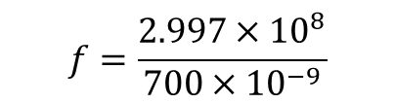

Cleachtadh
Tá minicíocht 30 Hz agus tonnfhad 4 mhéadar ag tonn, cad é a luas?
c = f λ
$$c=30×4$$
$$c=120 m s^{−1}$$
Ríomh minicíocht solais a bhfuil tonnfhad 700 nm aige. Tá luas an tsolais sa leabhar foirmlí.
$$f=\frac{c}{λ}$$
$$f=\frac{2.997×{10}^{8}}{700×{10}^{−9}}$$
$$f=4.281×{10}^{14} Hz$$
c = f λ
Faightear amach go bhfuil tonnfhad 77 cm ag tonn fuaime 440 Hz, ríomh luas na fuaime.
c = f λ
$$c=440×0.77$$
$$c=339 m s^{−1}$$

Slide 47


Cleachtadh
Má dhúblaítear minicíocht tonnta, cad a tharlaíonn dá tonnfhad má fhanann an luas tairiseach?
c = f λ
$$λ∝\frac{1}{f}$$
λ i leath
Nuair a théann tonn ó mheán amháin go meán eile, athraíonn a luas agus a tonnfhad ach fanann a minicíocht mar a chéile. Má mhéadaigh an tonnfhad faoi fhachtóir 4, cad a tharla don luas?
c = f λ
$$c∝λ$$
Má tá λ méadaithe le fachtóir 4, beidh
c méadaithe le fachtóir 4

Slide 48
Achoimre ghrafach ar théarmaí
Ciogal
Treoluas c
Tonnbharr
Aimplitiúid A
Log
Tonnfhad λ
Ciogal
Log
Ciogal
Treoluas c
Aimplitiúid
Tonnfhad

Slide 49
Aonaid agus siombail á úsáidtear do thonnta
Cainníocht | Siombal | Aonad | Siombal
Tonnfhad | λ | méadar | m
Minicíocht | f | heirts | Hz
Treoluas | c | méadar an soicind | m s⁻¹
Aimplitiúid | A | athraíonn sé
Tréimhse / Peiriad | T | soicind | s

Slide 50
Cén gaol atá idir aistriú fuinnimh agus aimplitiúid tonnta?
Aimplitiúid níos mó = níos mó fuinnimh a aistrítear
CC0
Níos lú fuinnimh
Níos mó fuinnimh

Slide 51




Cleachtadh
Tugtar fuinneamh tonn áirithe leis an bhfoirmle E=kA² áit a bhfuil k ina tairiseach agus A ina aimplitiúid na tonnta. Cé mhéad a chaithfidh an fuinneamh a athrú chun aimplitiúid na tonnta a dhúbailt?
$$E∝A^{2}$$
Fuinneamh méadaithe le fachtóir 4
Tá fuinneamh tonnta comhréireach le cearnóg aimplitiúid na tonnta. Cé mhéad a chaithfidh an aimplitiúid a athrú chun fuinneamh na tonnta a dhúbailt?
$$E∝A^{2}$$
$$A∝\sqrt{E}$$
Aimplitiúid méadaithe de réir fachtóir $\sqrt{2}$
Notes:
Students do not need to learn this formula but based on the sample papers, questions quoting an unknown formula can be asked.

Slide 52
Athsontas

Slide 53
Cad is brí le minicíocht nádúrtha coirp?
Is é minicíocht nádúrtha coirp an mhinicíocht ag a mbeidh sé ag creathadh go saor gan aon fhórsa tiomána seachtrach.
Má tharraingítear luascán gairdín siar agus má scaoiltear leis, luascfaidh sé ar ais agus amach ag a mhinicíocht nádúrtha.

Slide 54
Cad is brí le minicíocht tiomána
Is éard atá i minicíocht tiomána ná minicíocht fórsa tréimhsiúil sheachtraigh a chuirtear i bhfeidhm ar chóras.
Má bhrúnn duine an luascán ag eatraimh rialta, is í minicíocht na mbrúnna seo an mhinicíocht tiomána.

Slide 55
Mínigh conas is féidir le sraith brúnna beaga luaineachtaí ardfhuinnimh a chruthú i luascán gairdín.
Cuireann gach brú ina dhiaidh sin a fhuinneamh beag féin leis an gcóras.
Má bhíonn na brúnna tráthúil i gceart, bíonn an aimplitiúid i bhfad níos mó ná an fuinneamh a d'fhéadfadh aon bhrú aonair a bhaint amach.

Slide 56
Mínigh conas is féidir le sraith brúnna beaga luaineachtaí ardfhuinnimh a chruthú i luascán gairdín.
De réir mar a mhéadaíonn an aimplitiúid, méadaíonn na caillteanais freisin. Luas níos airde = caillteanas friotaíochta aeir níos mó, luascáin níos faide = caillteanas fórsa níos mó x achair ag an bpíobán.

Slide 57
Cathain a shroichtear an aimplitiúid uasta?
Sroichtear an aimplitiúid uasta nuair a bhíonn an fuinneamh ionchuir in aghaidh an timthrialla = an fuinneamh a cailleadh in aghaidh an timthrialla.
De ghnáth bíonn an caillteanas fuinnimh trí fhrithchuimilt nó friotaíocht aeir
Má bhaintear an fórsa tiomána tréimhsiúil, bíonn na caillteanais frithchuimilte ina gcúis le laghdú mall ar an aimplitiúid go dtí go stopann an luascadh.

Slide 58
Cad is athsontas ann?
Resonance aistriú fuinnimh idir dhá chóras nuair a tá an minicíocht tiomána mar an gcéanna (nó gear de) ná minicíocht nádúrtha an dara réad.
AL 2015, 2018, 2020, 2023
Crithfidh an réad sin le haimplitúid
an-mhór.
M.Sh an luascadán
Notes:
The famous Tacoma Narrows Bridge collapse is often attributed to resonance however, expert opinion now favours a similar process called aeroelastic flutter

Slide 59
Athshondas a léiriú le luascadáin Barton
A
R Downey
Socraigh bob A ag luascadh
Breathnóireacht: Luascfaidh an bob eile den fhad céanna leis an aimplitiúid is mó
Conclúid: Tá an bob eile ag athshon/buaileadh mar go bhfuil an minicíocht nádúrtha chéanna aige.
Notes:
These demonstrations are no longer mandatory

Slide 60
Taispeáin athshondas le sreanga
R Downey
Tiúnáil an giotár
Brúigh do mhéar ar an 5ú fret den téad is tiubha
Pioc an téad sin
Tosaíonn an chéad téad eile ag creathadh
Déan arís ar an 4ú agus an 6ú fret
Ní chreathaíonn an chéad téad eile

Slide 61
Athshondas a léiriú i bhfeadán
Buail an ghabhlóg thiúnta a bhfuil an mhinicíocht is airde aici agus coinnigh díreach os cionn an phíobáin.
Coigeartaigh fad an phíobáin go dtí go mbeidh fuaim ghlórach le cloisteáil, i.e. go dtarlaíonn athshondas.
Gabhlóg thiúnta
Píobán athshondais
Uisce
Sorcóir grádaithe
R Downey

Slide 62
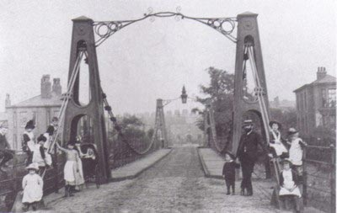
Cad iad na rioscaí a bhaineann le droichid
Droichead crochta i mBroughton (Sasana)
Thit sé i 1831 mar gheall ar shaighdiúirí ag máirseáil i gcomhchéim.
Notes:
The famous Tacoma Narrows Bridge collapse is often the attributed to resonance however, expert opinion now favours a similar process called aeroelastic flutter

Slide 63
Cleachtadh
I gcás an luascáin, chonaiceamar go bhfuil aimplitiúid an luascáin níos mó ná an fuinneamh a d'fhéadfadh brú amháin a bhaint amach. Déan imscrúdú agus míniú ar an gcúis, i gcás téada giotáir atá ag athshondas, nach mbíonn an dara téad ag creathadh leis an aimplitiúid chéanna nó níos mó ná an chéad cheann.
I gcás na sreanga giotáir, ní aistrítear ach cuid bheag de fhuinneamh an tséide tiomána chuig an dara téad. Scaipeann an chuid is mó den fhuinneamh amach mar fhuaim san aer agus ní shroicheann ach cuid bheag an dara téad.
I gcás an luascáin, aistrítear beagnach an fuinneamh brú go léir chuig an luascán.
Dá mbeadh an dara téad giotáir ag creathadh le haimplitiúid níos mó, chiallódh sé sin go raibh níos mó fuinnimh faighte aici ná mar a bhí le tabhairt ag an gcéad cheann, rud a shéanann dlí chaomhnaithe fuinnimh.

Slide 64
Cleachtadh
Déan imscrúdú ar fíor-dhroichead inar chuir ascailiú imní faoi deara nó inar thit siad. Ag baint úsáide as foinsí tánaisteacha chun: (i) cur síos a dhéanamh ar a raibh mar chúis leis na ascailiú agus ar a tharla don droichead (ii) minicíocht tiomána agus minicíocht nádúrtha an droichid a chur i gcomparáid. (iii) gnéithe dearaidh i ndroichid nua-aimseartha a chuireann teorainn le contúirtí athshondais a chur síos.
Investigate a real bridge where oscillations either caused concern or collapse. Using secondary sources to : (i) describe what caused the oscillations and what happened to the bridge (ii) compare the driving frequency and the natural frequency of the bridge. (iii) describe design features in modern bridges that limit resonance dangers.

Slide 65
Achoimre athbhreithnithe
Sainmhínigh: tonn mheicniúil, tonn leictreamaighnéadach, tonn fhadtéarmach, tonn thrasnach, ionad fois, díláithriú, umar/log, círín/tonnbharr, aimplitiúid, tonnfhad, luas tonnta, tréimhse, minicíocht, athshondas, minicíocht tiomána, minicíocht nádúrtha
Ceangal: Aimplitiúid agus fuinneamh
Mínigh: athshondas mar aistriú fuinnimh
Úsáid na haonaid go cuí: $Hz$
Bain úsáid as na foirmlí seo: $T=\frac{1}{f} v=fλ$
$$c=fλ$$

